Slide 1
Compoziții
Tipuri de compoziție plastică

Slide 2
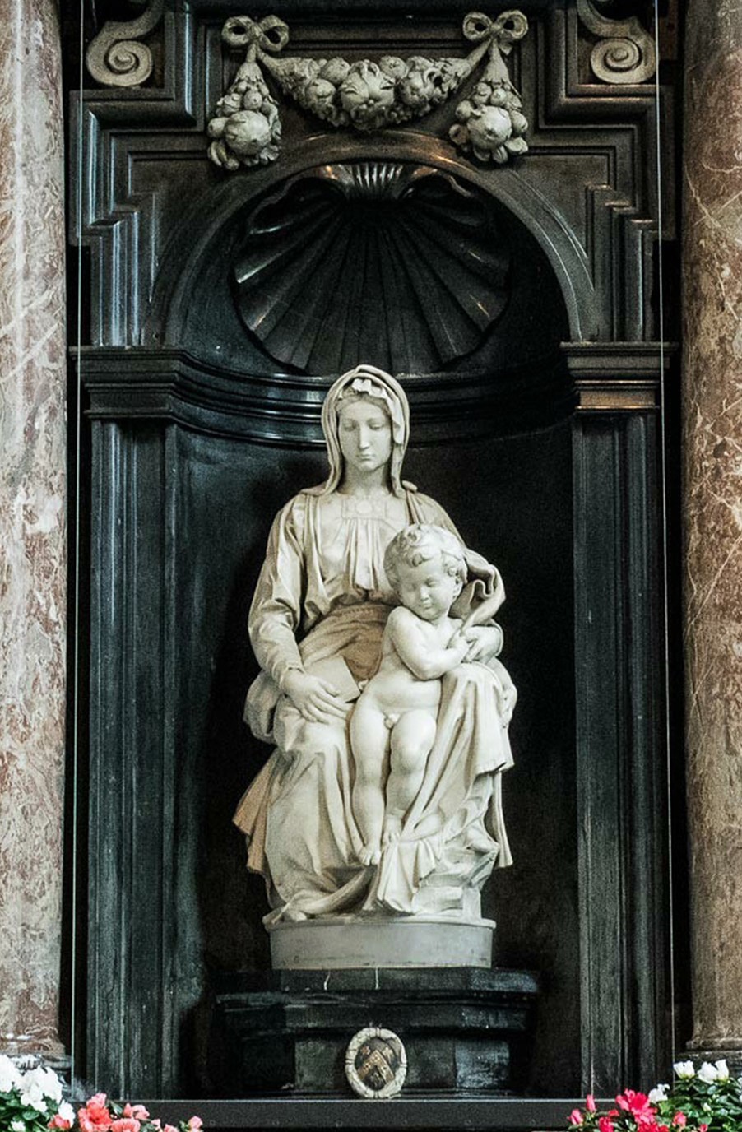
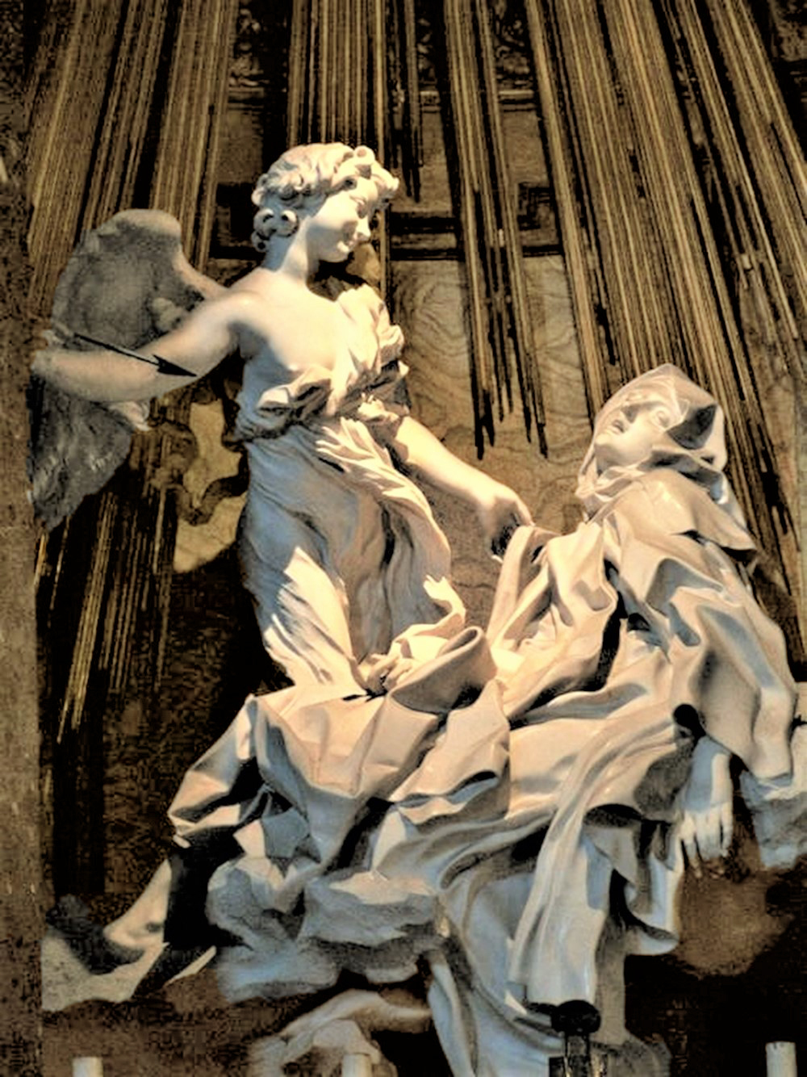
Compoziție plastică Genul ‒ compoziții cu personaje: - sculptură (ronde-bosse); - compoziție statică; - compoziție dinamică; - compoziții figurative.
Michelangelo, Bernini,
Fecioara cu pruncul. Extazul Sfintei Tereza.

Slide 3
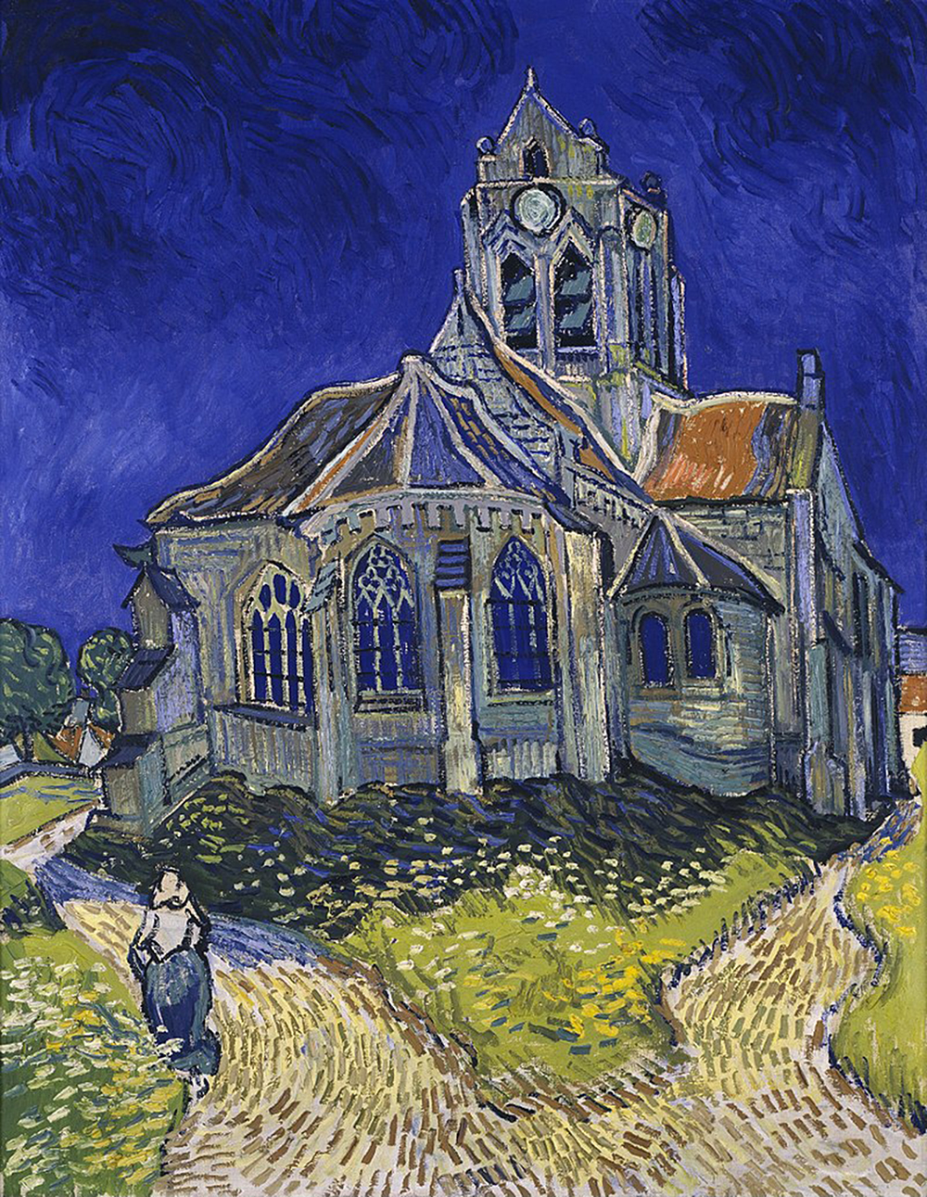
Compoziție plastică Genul ‒ peisaj: - pictură în ulei; - compoziție statică; - compoziție figurativă.
Vincent Van Gogh, Biserica din Auvers.

Slide 4
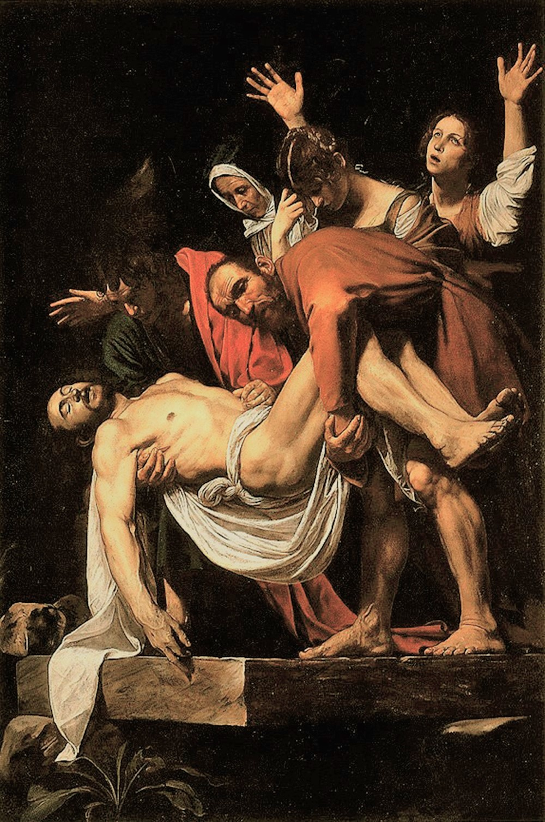
Compoziție plastică Genul ‒ compoziție cu personaje: - pictură în ulei; - compoziție dinamică; - compoziție figurativă. Caravaggio, Coborârea în mormânt.

Slide 5
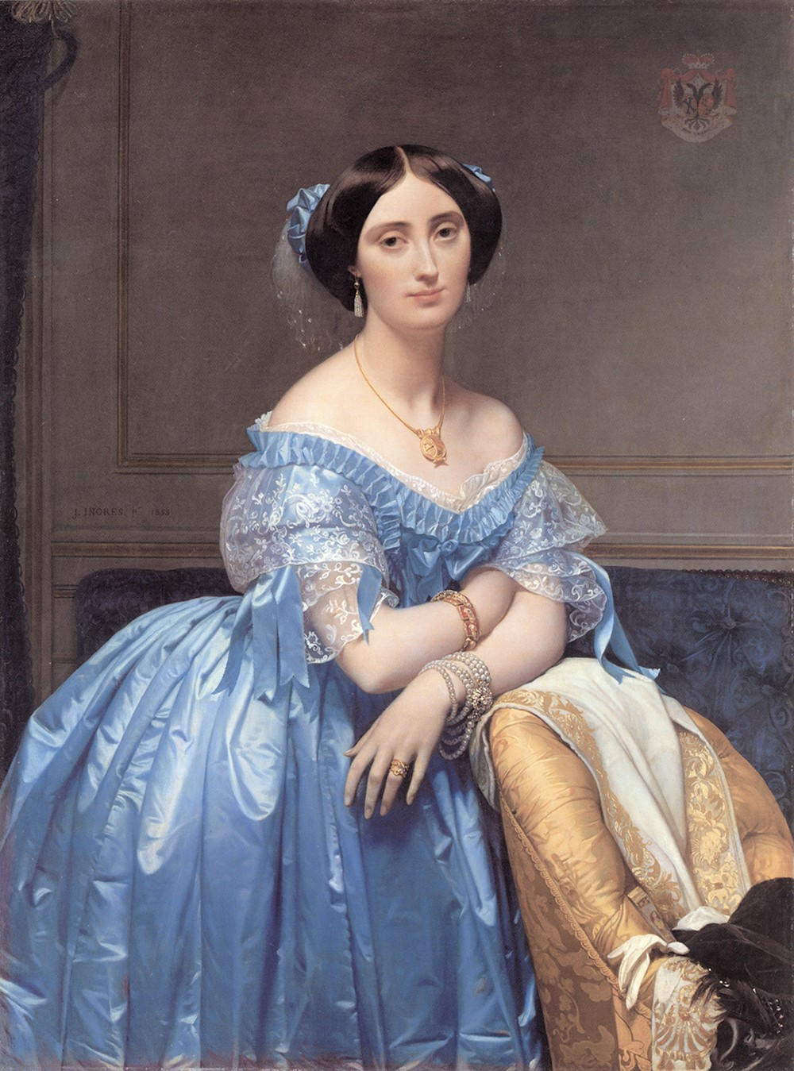
Compoziție plastică Genul ‒ portret: - pictură în ulei; - compoziție statică; - compoziție figurativă. Jean Auguste Dominique Ingres, Prințesa Albert de Broglie.

Slide 6
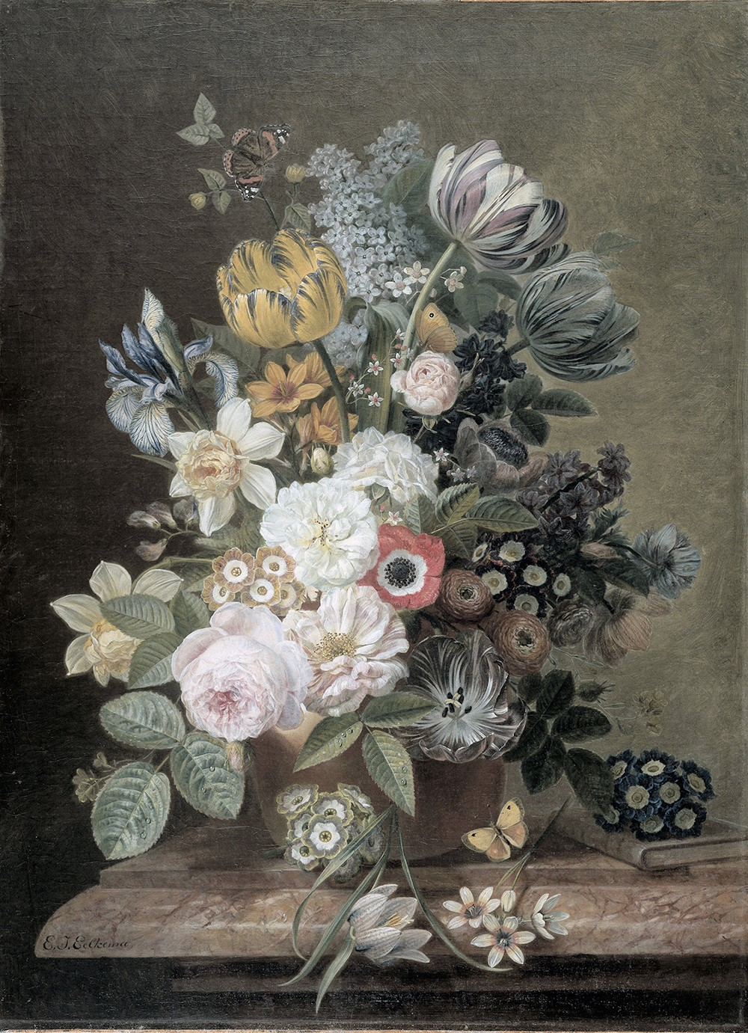
Compoziție plastică Genul ‒ natură statică: - ulei pe pânză; - compoziție statică; - compoziție figurativă. Eelke Jelles Eelkema, Natură statică cu flori.

Slide 7
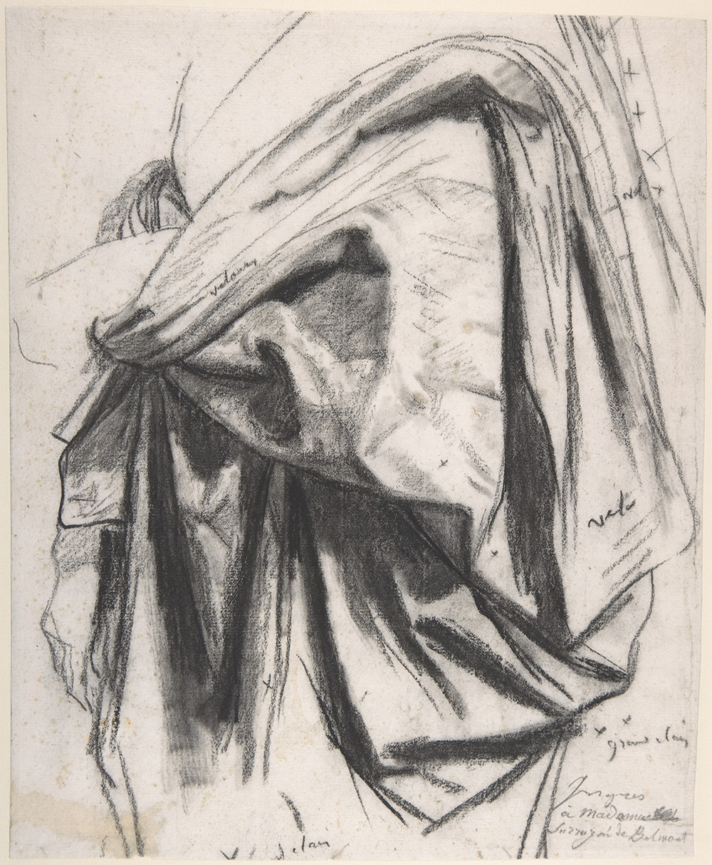
Studiu desen: - cărbune pe hârtie; - compoziție figurativă. Jean Auguste Dominique Ingres, Draperie.

Slide 8
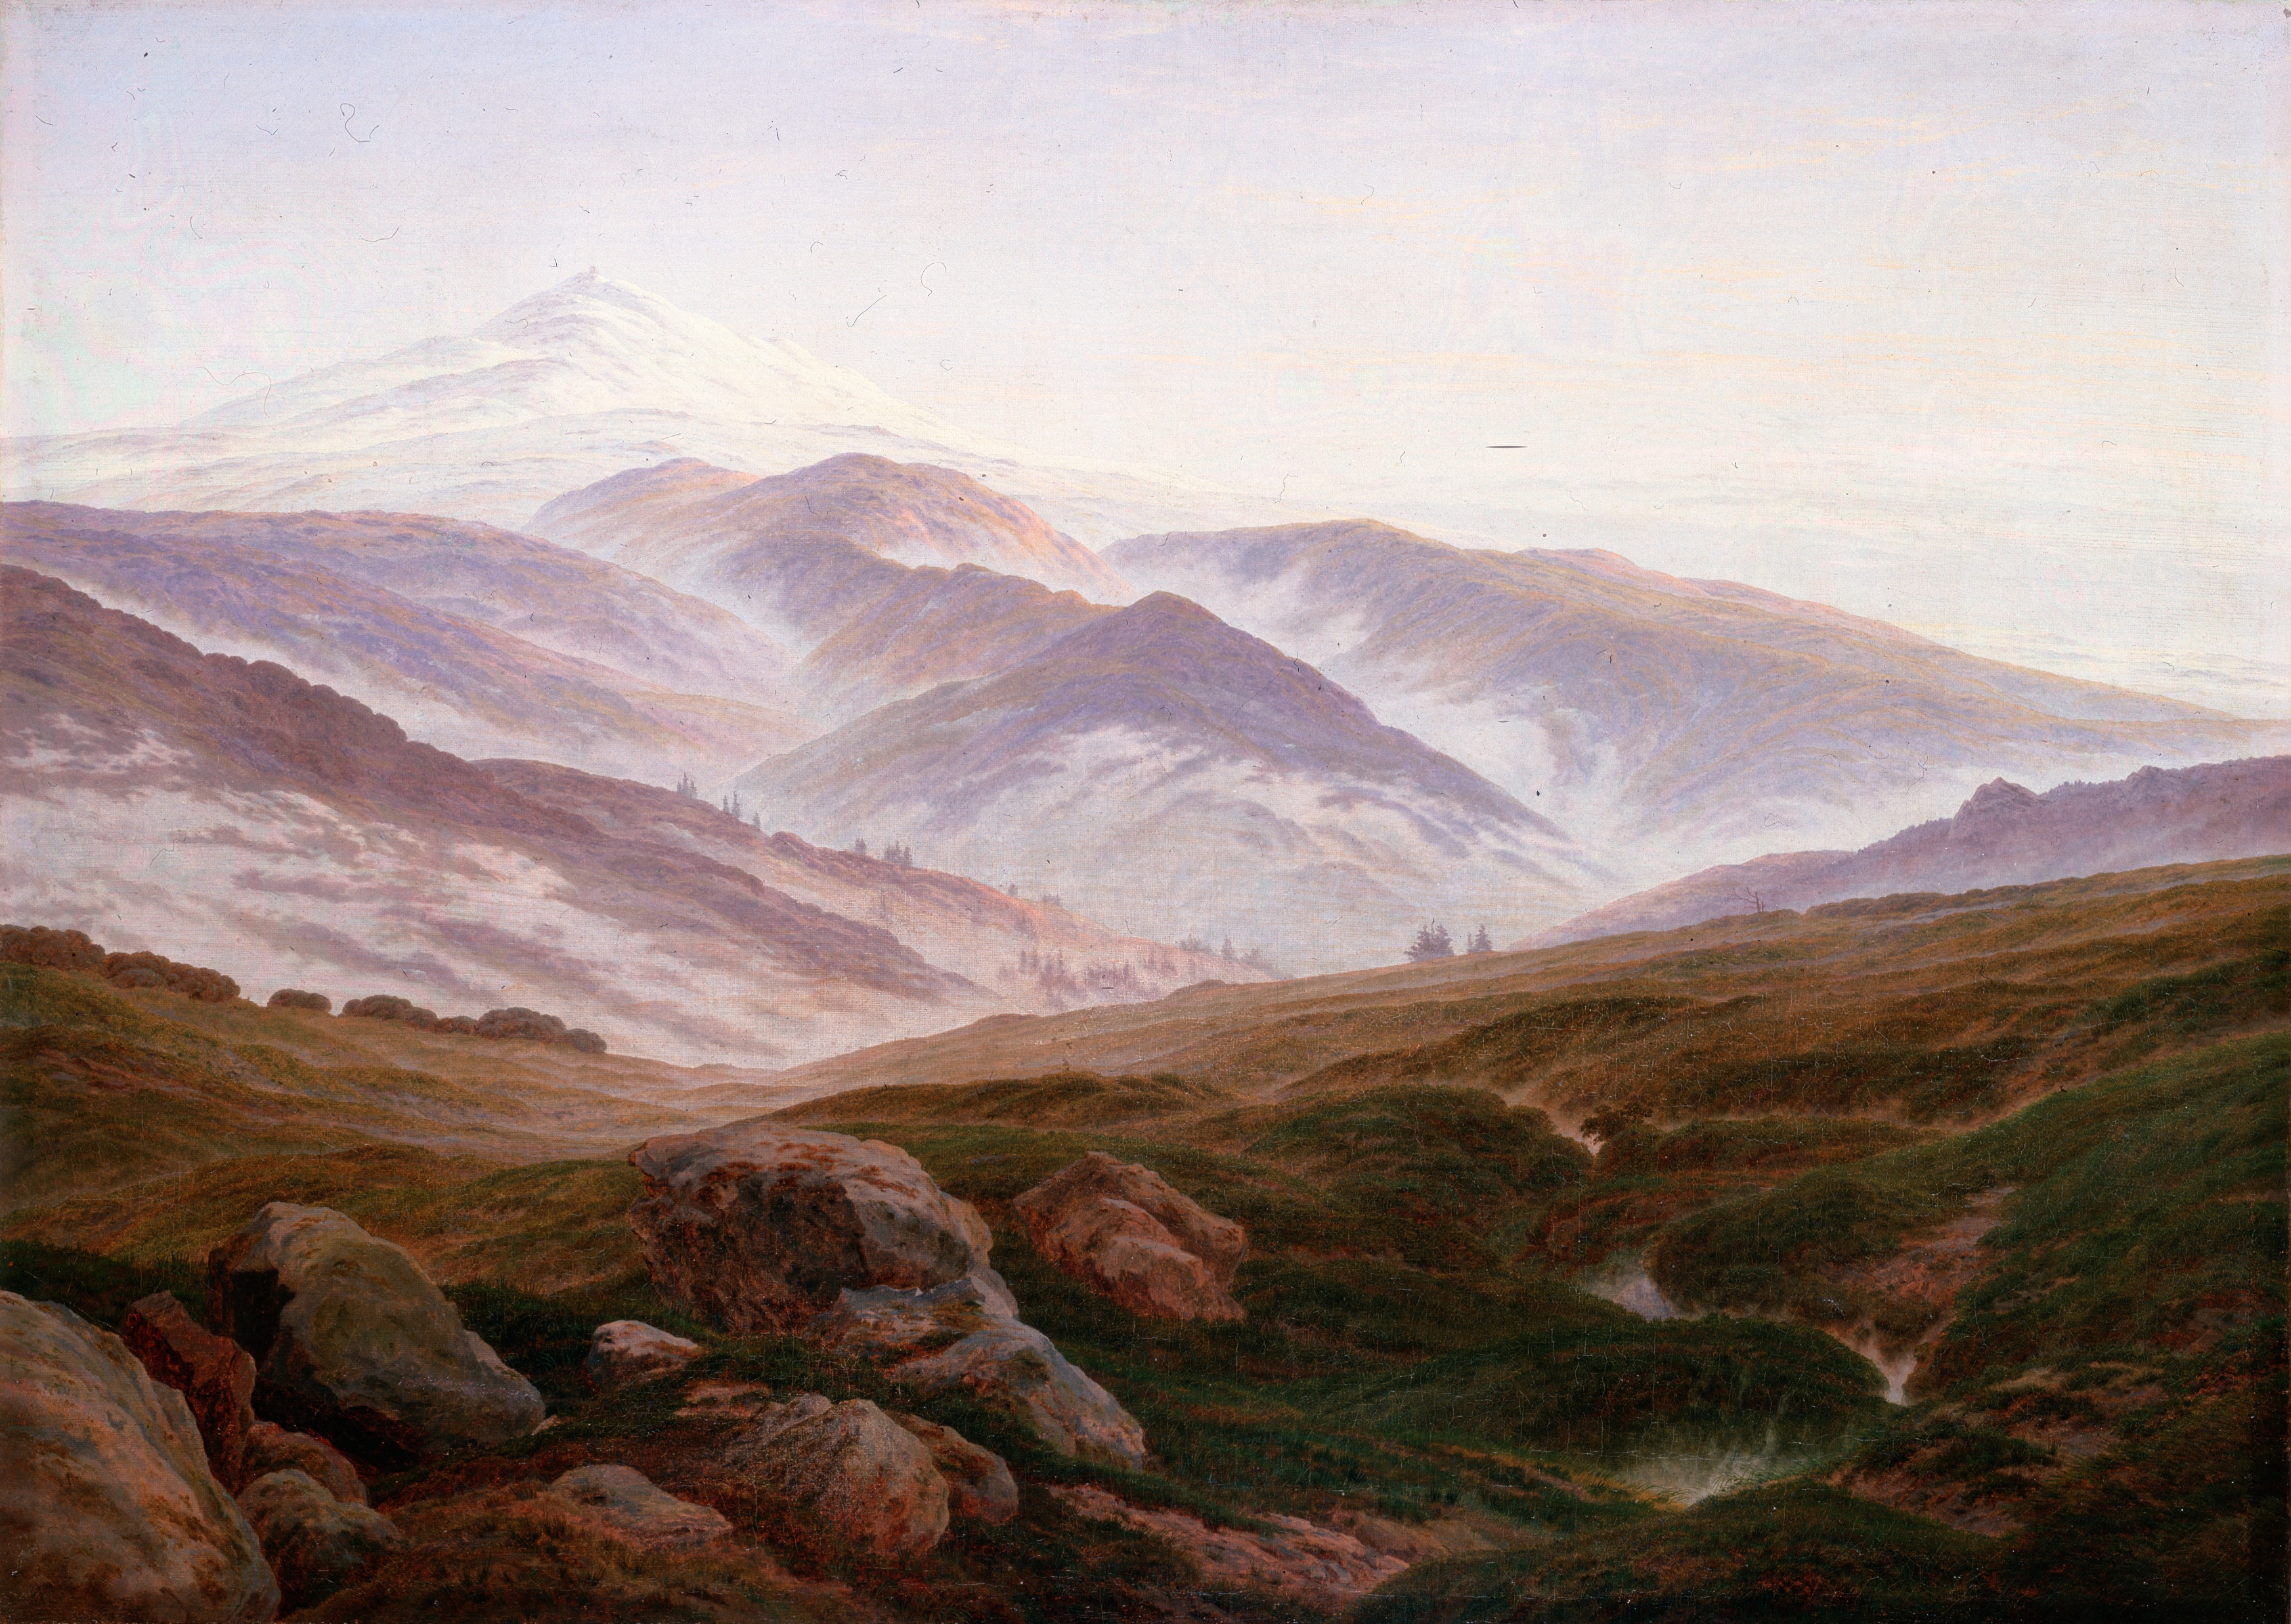
Compoziție plastică Genul ‒ peisaj: - pictură în ulei; - compoziție deschisă; - compoziție figurativă. Caspar David Friedrich, Valea.

Slide 9
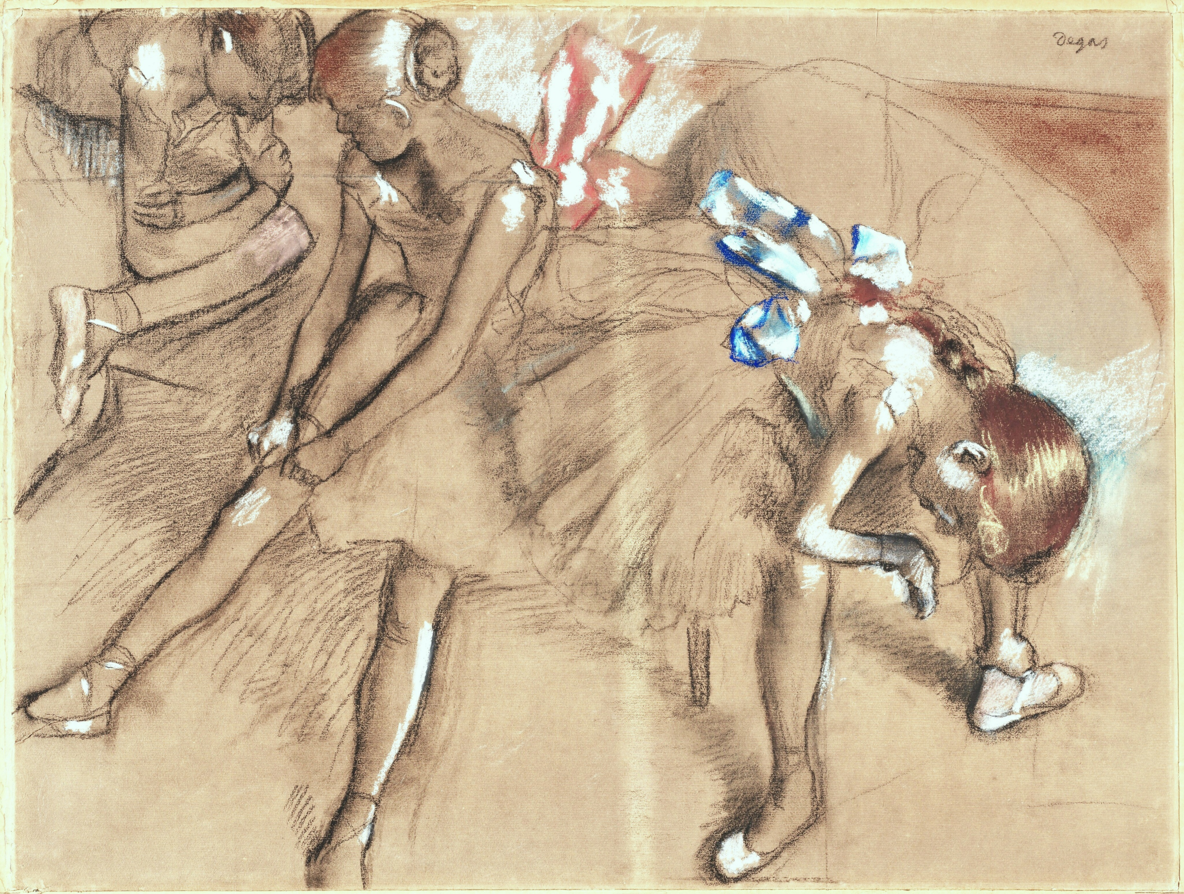
Compoziție plastică Genul ‒ compoziție cu personaje: - desen; - compoziție dinamică; - compoziție figurativă. Edgar Degas, Trei dansatoare odihnindu-se.

Slide 10
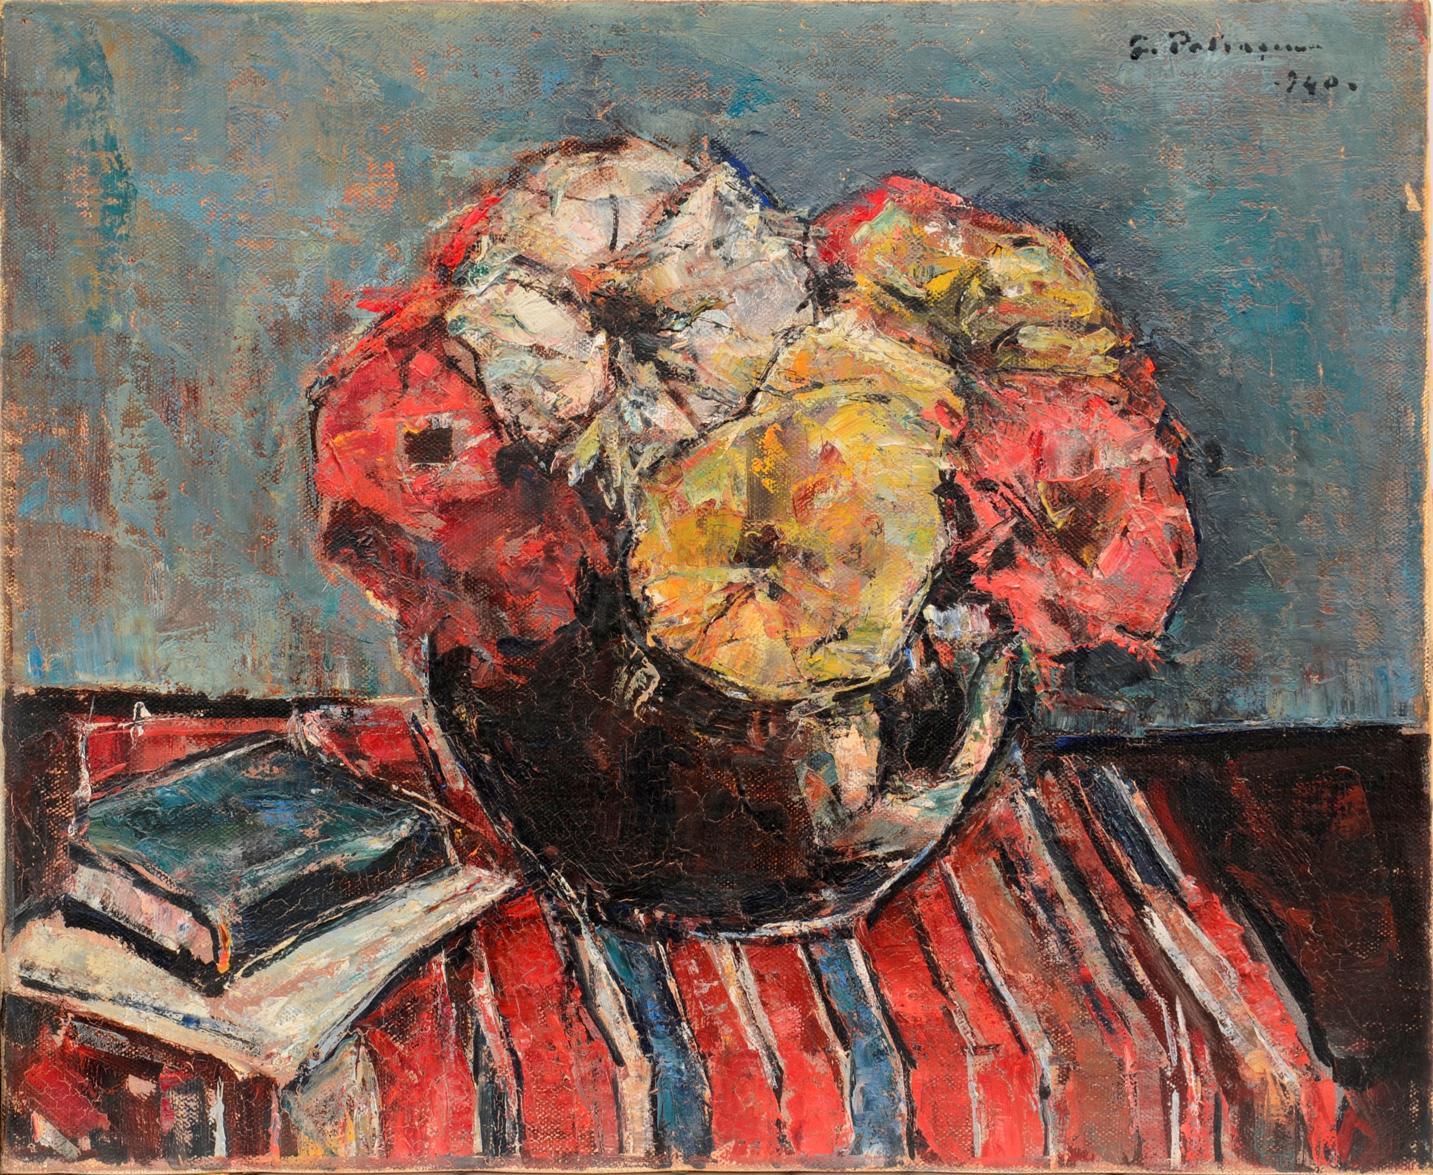
Compoziție plastică Genul ‒ natură statică: - ulei pe pânză; - compoziție statică; - compoziție figurativă. Gheorghe Petrașcu, Natură statică cu flori.

Slide 11
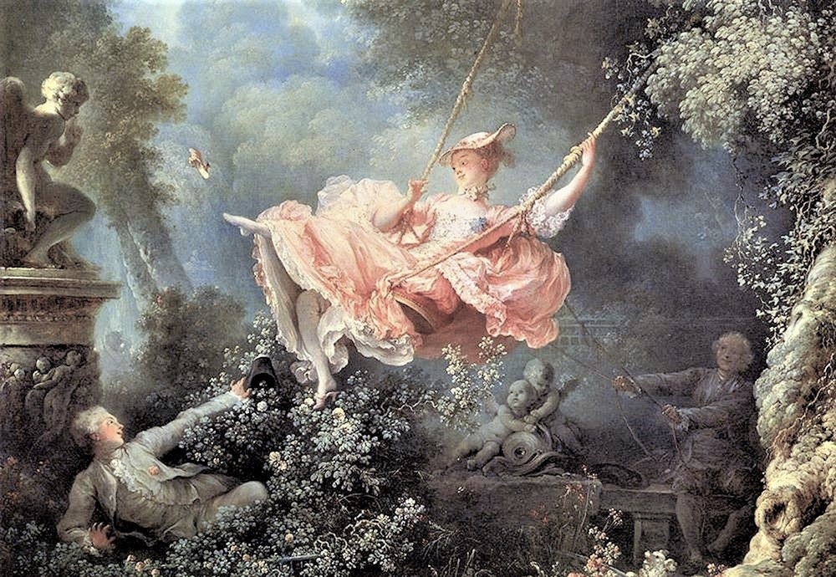
Compoziție plastică Genul ‒ compoziție cu personaje: - pictură în ulei; - compoziție dinamică; - compoziție figurativă. Jean-Honoré Fragonard, Leagănul.

Slide 12
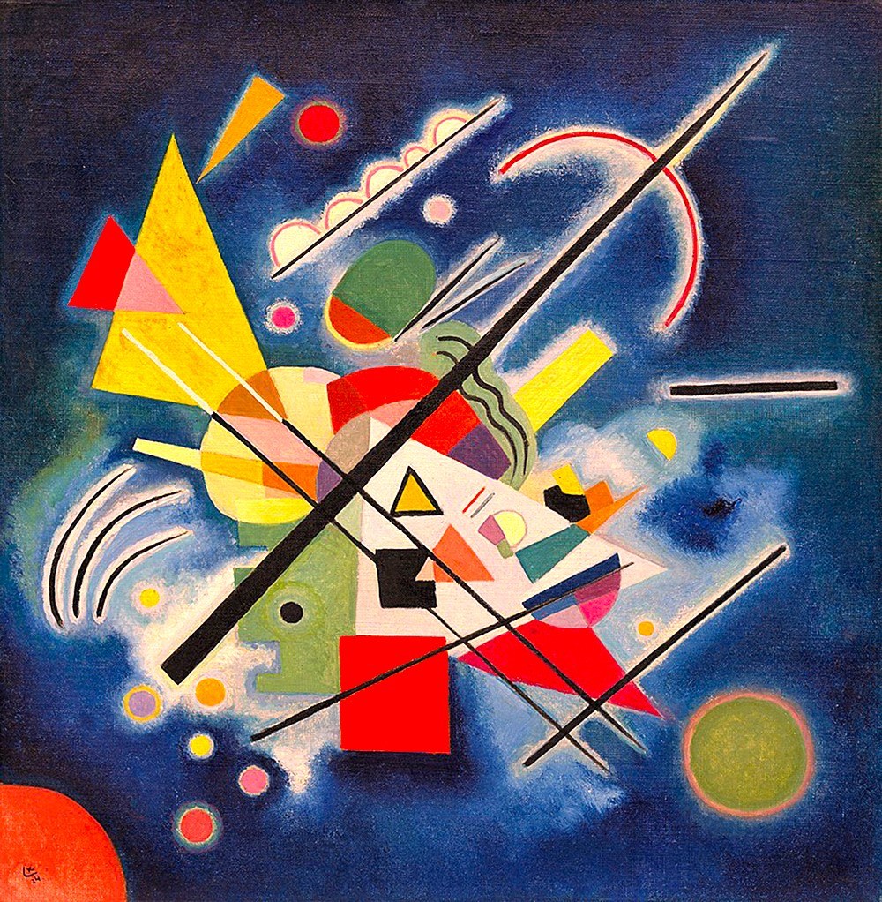
Compoziție plastică - ulei pe pânză; - compoziție dinamică; - compoziție nonfigurativă. Vasili Kandinsky, Pictura albastră.

Slide 13
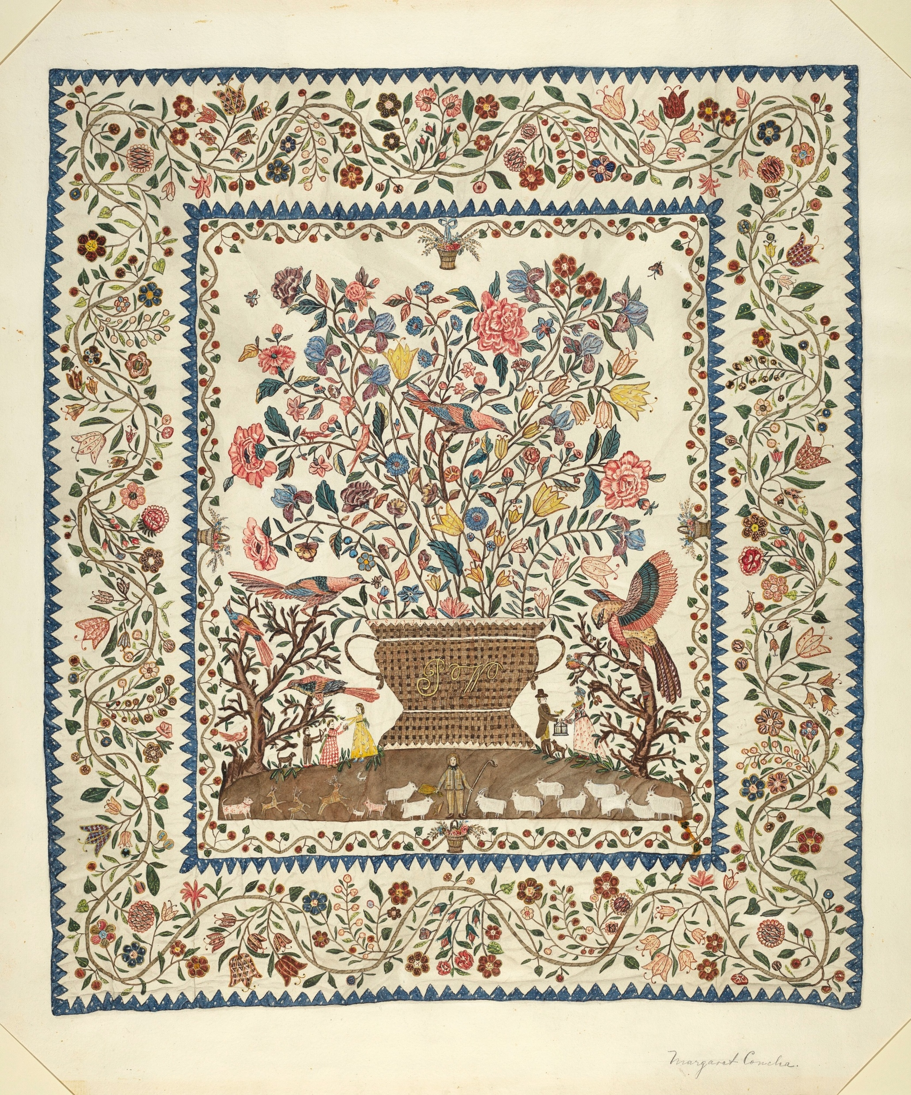
Compoziție decorativă: - motiv central cu chenar; - motive vegetale și zoomorfe; - material textil brodat. Margaret Concha, Cuvertură.

